Slide 1

模量科技 Modutech
长时持续按压下的
力值稳定性成果
时漂补偿算法升级 · 修复前后力值对比
测试部位：拇指指腹（48 分钟持续按压）、掌心（96 分钟持续按压）
对照方式：同一份实测数据、同一套现场参数，只切换基线更新策略
评价口径：读数首尾变化、全程起伏、持续按压中的上行漂移
MODUTECH
汇报单位：模量科技 | 2026-10-19

Slide 2
一页结论
模量科技 Modutech
同一份实测数据，升级前后长时按压力值的稳定性差距
拇指指腹 · 48 分钟
掌心 · 96 分钟
持续按压中的上行漂移
+3.47 → +0.02 N
+1.34 → -0.64 N
3.64 → 0.20 N
读数首尾变化：升级前 +3.47 N，升级后 +0.02 N，降幅 99%
读数首尾变化：升级前 +1.34 N，升级后 -0.64 N，降幅 53%
拇指读数「越按越高」的幅度；掌心 1.47 N → 0.15 N
升级前，补偿在长时按压中逐级失效，显示力值被顶起来；升级后基线只在确认空载时才更新，受载期间保持冻结，补偿整段有效，读数稳住不再上爬。
测试部位 | 持续按压 | 升级前首尾变化 | 升级后首尾变化 | 升级前上行漂移 | 升级后上行漂移
拇指指腹 | 48 分钟 | +3.47 N | +0.02 N | 3.64 N | 0.20 N
掌心 | 96 分钟 | +1.34 N | -0.64 N | 1.47 N | 0.15 N
第三组（待补） | — | — | — | — | —
显示力值单位 N，按现场标定系数折算；上行漂移指持续按压期间读数相对起始值自己往上爬的最大幅度。
模量科技 Modutech | 触觉阵列时漂补偿 · 长时恒载力值稳定性
02

Slide 3
对照口径
模量科技 Modutech
为什么这组对比可以直接采信
同一份实测数据
同一套现场参数
三项可复核指标
两组都是设备真实录制，升级前后跑的是完全相同的输入，不存在「换了数据所以更好看」。
除基线更新策略外，其余参数与现场一致；升级前后唯一的差别就是这一项。
首尾变化（稳不稳）、全程起伏（飘不飘）、上行漂移（会不会越按越高），全部由原始录制直接计算。
传感器原始信号本身变化很小：拇指指腹 48 分钟仅 +0.39 N，掌心 96 分钟 +0.73 N。升级前的上飘主要来自补偿链路本身，不是传感器读数异常。
 | 持续按压 | 原始信号变化 | 升级前读数变化 | 升级后读数变化
拇指指腹 | 48 分钟 | +0.39 N | +3.47 N | +0.02 N
掌心 | 96 分钟 | +0.73 N | +1.34 N | -0.64 N
模量科技 Modutech | 触觉阵列时漂补偿 · 长时恒载力值稳定性
03

Slide 4
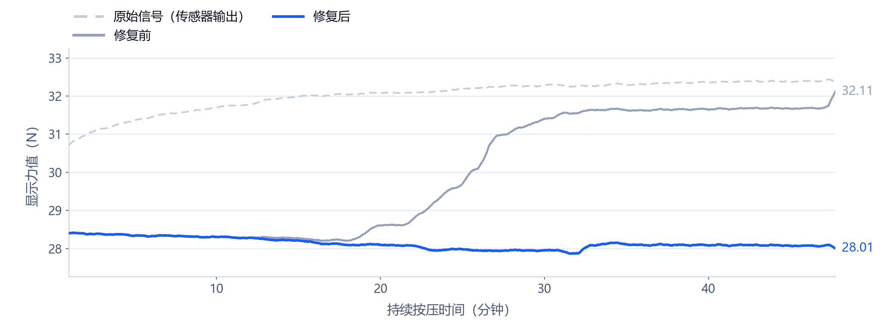
拇指指腹 · 修复前后力值曲线
模量科技 Modutech
48 分钟持续按压，显示力值的全程走势
升级前（灰）：读数从 28.26 N 一路抬到 31.73 N；升级后（蓝）：整段保持在 28.08 N 附近，首尾变化 +0.02 N。灰虚线为传感器原始信号，自身仅变化 +0.39 N。
模量科技 Modutech | 触觉阵列时漂补偿 · 长时恒载力值稳定性
04

Slide 5
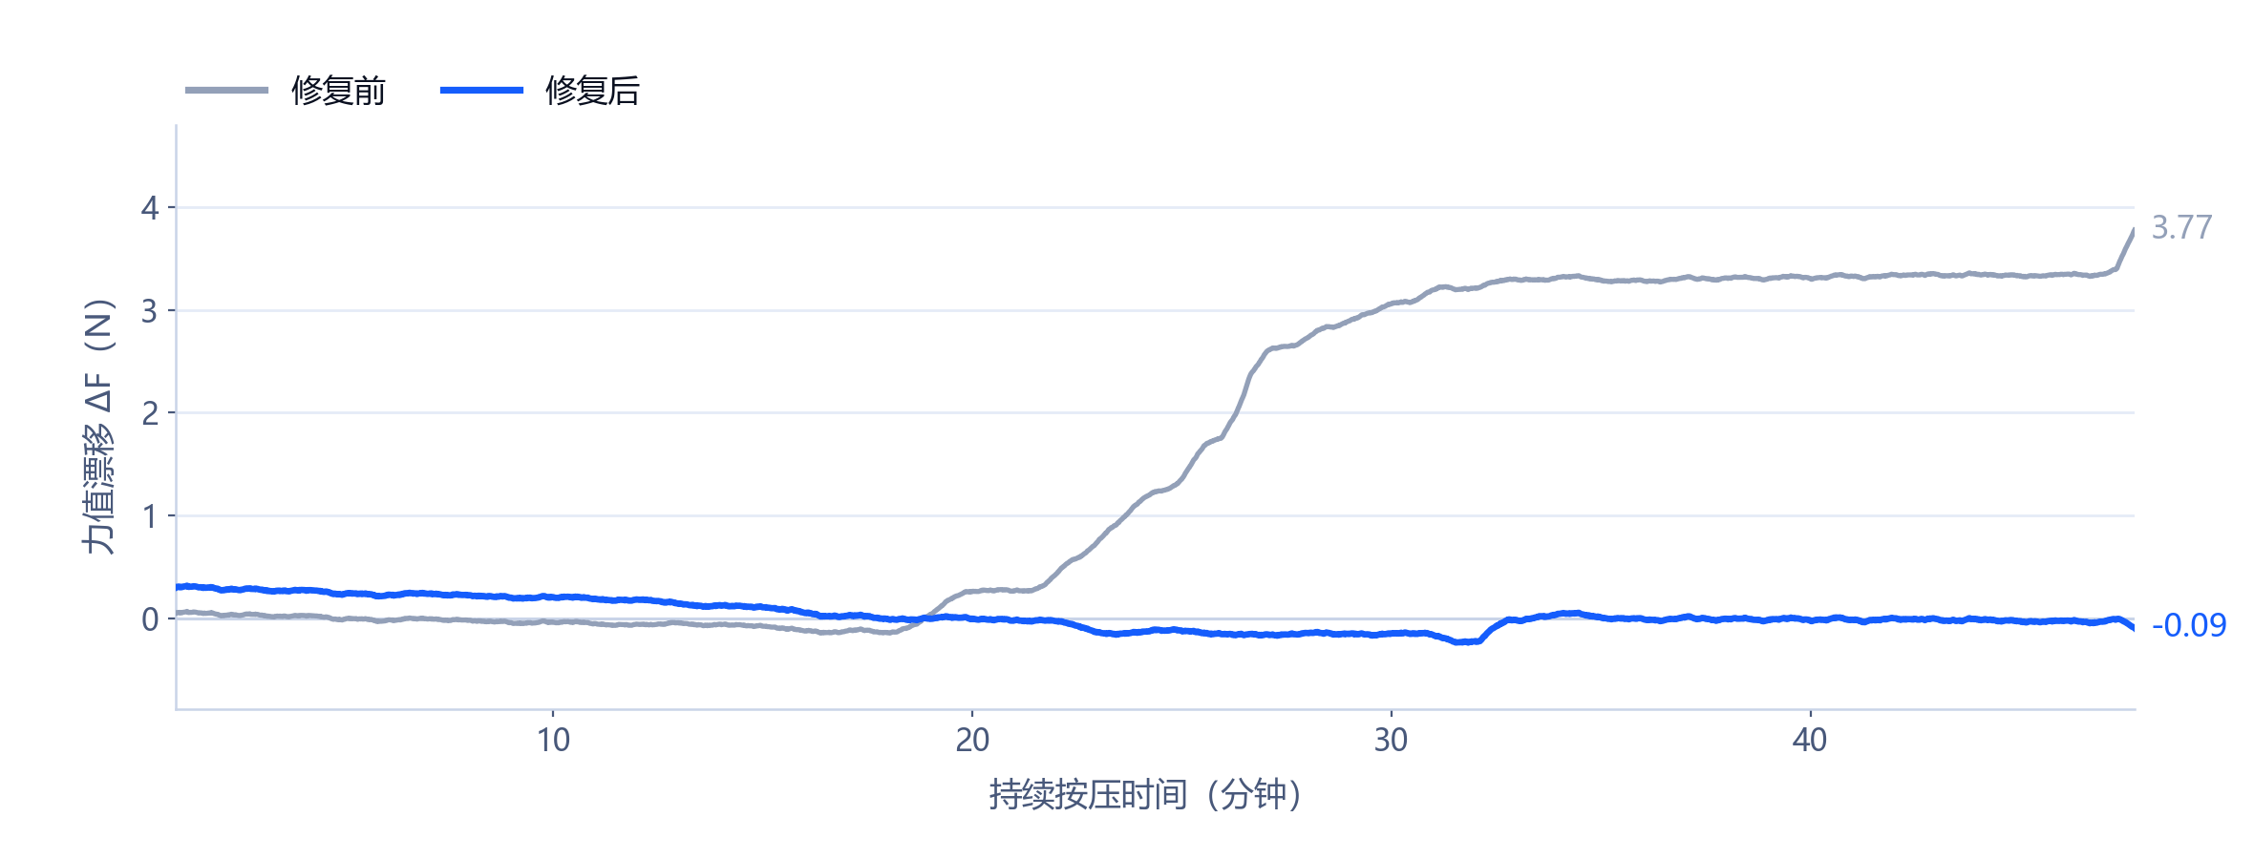
拇指指腹 · 力值漂移对比
模量科技 Modutech
把起始读数拉平后，升级前后的漂移轨迹差异一目了然
升级前漂移持续单向累积、伴随多次台阶式上跳，全程起伏 3.76 N；升级后漂移贴住零线，全程起伏 0.52 N，上行漂移由 3.64 N 降到 0.20 N。
模量科技 Modutech | 触觉阵列时漂补偿 · 长时恒载力值稳定性
05

Slide 6
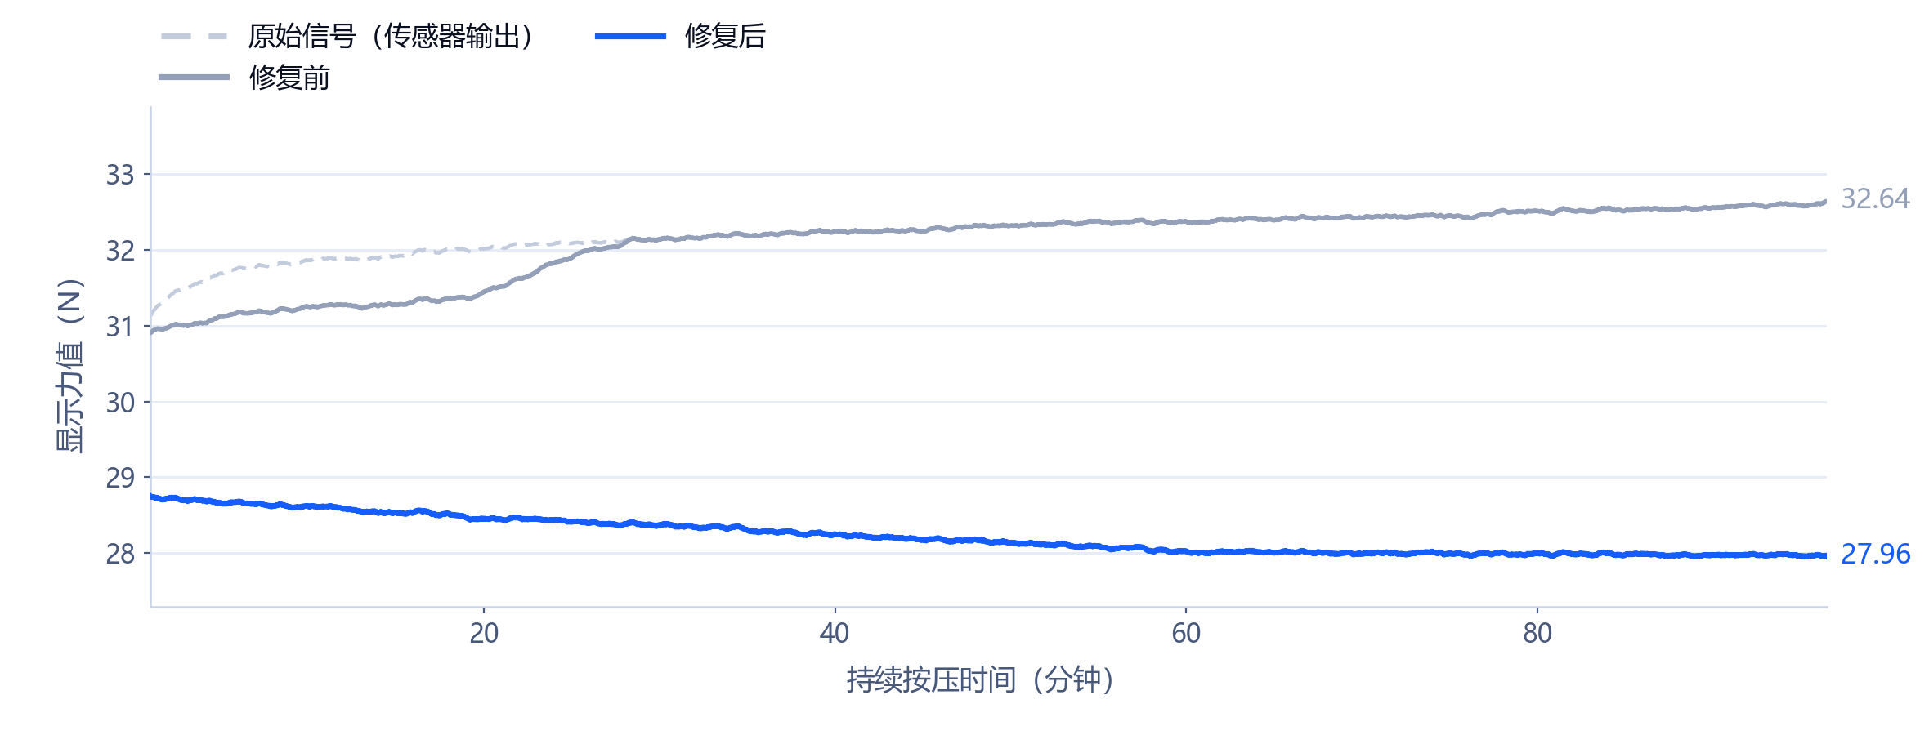
掌心 · 修复前后力值曲线
模量科技 Modutech
96 分钟持续按压，显示力值的全程走势
升级前（灰）：读数由 31.26 N 变化到 32.60 N；升级后（蓝）：整段保持在 28.61 N 附近，首尾变化 -0.64 N。原始信号自身变化 +0.73 N。
模量科技 Modutech | 触觉阵列时漂补偿 · 长时恒载力值稳定性
06

Slide 7
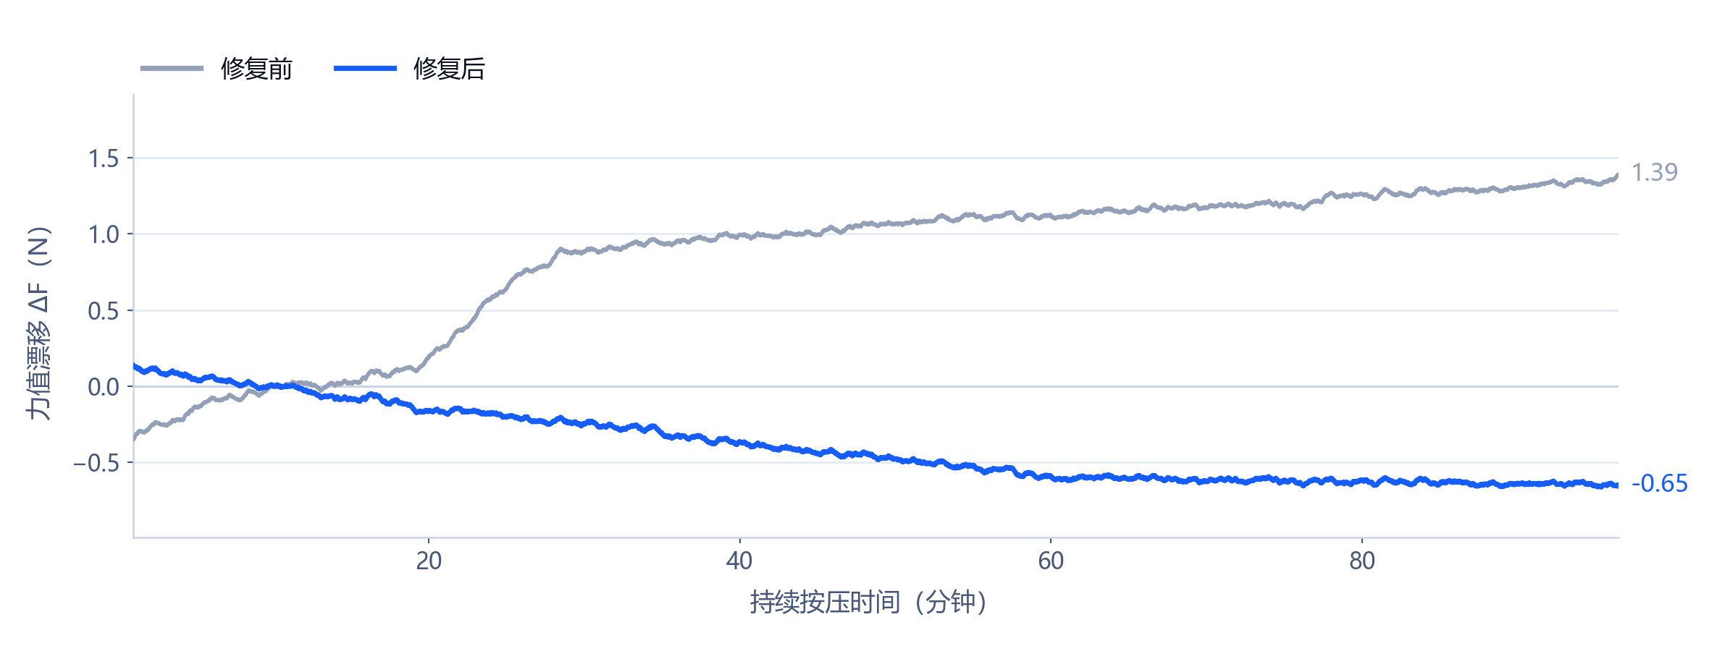
掌心 · 力值漂移对比
模量科技 Modutech
接近一百分钟的恒载，升级后不再单向爬升
升级前漂移 +1.34 N、全程起伏 1.61 N；升级后漂移 -0.64 N、全程起伏 0.93 N，上行漂移由 1.47 N 降到 0.15 N。
模量科技 Modutech | 触觉阵列时漂补偿 · 长时恒载力值稳定性
07

Slide 8
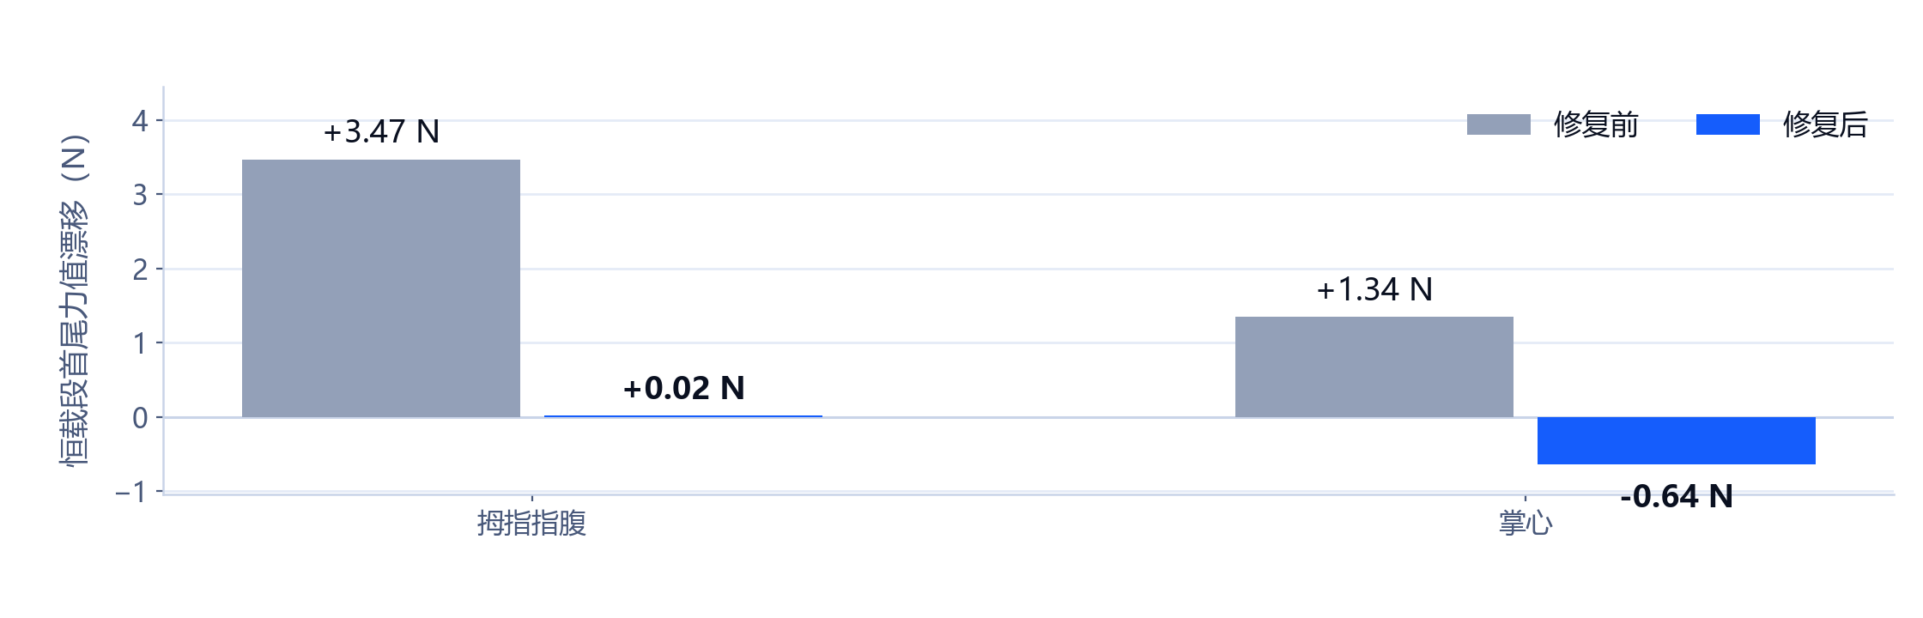
汇总对比
模量科技 Modutech
两组实测数据的力值稳定性对照
测试部位 | 持续按压 | 升级前首尾变化 | 升级后首尾变化 | 升级前起伏 | 升级后起伏 | 上行漂移（前 → 后）
拇指指腹 | 48 分钟 | +3.47 N | +0.02 N | 3.76 N | 0.52 N | 3.64 → 0.20 N
掌心 | 96 分钟 | +1.34 N | -0.64 N | 1.61 N | 0.93 N | 1.47 → 0.15 N
第三组（待补） | — | — | — | — | — | —
起伏 = 评价段内读数的最大值与最小值之差；上行漂移 = 读数相对起始值向上累积的最大幅度。
模量科技 Modutech | 触觉阵列时漂补偿 · 长时恒载力值稳定性
08

Slide 9
稳定性：越按越高的趋势消失
模量科技 Modutech
长时按压最要紧的不是漂多少，而是会不会自己往上走
拇指指腹 · 上行漂移
掌心 · 上行漂移
读数抖动（每秒变化）
3.64 → 0.20 N
1.47 → 0.15 N
0.23 N
读数自己往上爬的幅度下降 94%
接近一百分钟恒载下不再单向爬升，降幅 90%
与升级前一致（0.22 → 0.23 N）：抖动来自传感器信号本身，稳定不是靠加大平滑换来的
指标 | 拇指指腹 升级前 | 拇指指腹 升级后 | 掌心 升级前 | 掌心 升级后
上行漂移 | 3.64 N | 0.20 N | 1.47 N | 0.15 N
全程起伏 | 3.76 N | 0.52 N | 1.61 N | 0.93 N
末段趋势 | +0.005 N/分钟 | -0.002 N/分钟 | +0.008 N/分钟 | -0.001 N/分钟
稳定性维持（末段 / 首段） | 17% | 110% | 1% | 142%
末段趋势接近零或为负，意味着按得再久读数也不会自己往上爬；稳定性维持接近或超过 100%，意味着补偿在整段按压期间仍在有效工作。
模量科技 Modutech | 触觉阵列时漂补偿 · 长时恒载力值稳定性
09

Slide 10
第三组数据（预留）
模量科技 Modutech
拓展部位实测到位后按同一口径并入，版面不改
本报告固定按「拇指指腹 / 掌心 / 第三组」三栏组织。第三组部位的实测录制到位后，沿用与现有两组完全相同的对照方式与指标定义，直接补入表格与汇总图，叙述结构与版面均无需改动。
测试部位 | 状态 | 持续按压 | 升级前首尾变化 | 升级后首尾变化 | 上行漂移（前 → 后）
拇指指腹 | 已完成 | 48 分钟 | +3.47 N | +0.02 N | 3.64 → 0.20 N
掌心 | 已完成 | 96 分钟 | +1.34 N | -0.64 N | 1.47 → 0.15 N
第三组 | 录制中 / 待补 | — | — | — | —
第三组数据到位后，本页与第 8 页汇总图同步补一列，其余页面无需改动。
模量科技 Modutech | 触觉阵列时漂补偿 · 长时恒载力值稳定性
10

Slide 11
结论与下一步
模量科技 Modutech
长时按压力值的稳定性已经具备可用性
已经达成的
已经验证的
接下来要做的
两组实录（48 分钟 / 96 分钟）升级后读数保持平稳：首尾变化 +0.02 N 与 -0.64 N，越按越高的幅度压到 0.2 N 以内。
升级前后的差异只来自基线更新策略一项；其余逻辑、参数与接口均未改变，现场既有数据的回看结论不受影响。
补入第三组部位的实测数据；在更多部位与更长按压时长上扩大样本，并配合产线标定流程完成版本切换。
结束语
时漂补偿的目的不是让读数好看，而是让设备在真实按压时长下输出可被信任的力值。本次升级把长时按压从「越按越高」变成了「按多久都稳」，这是后续标定、判定与产品化的前提。
模量科技 Modutech | 触觉阵列时漂补偿 · 长时恒载力值稳定性
11

